Slide 1
109學年度上學期自主學習
延平中學20233莊翔鈞

Slide 2

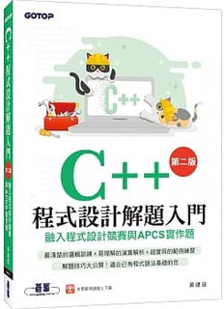
演算法研究與練習
1.閱讀<C++程式設計解題入門>、吳邦一教授的”ap325”，包括排序法(sort)、線狀結構(linear structure)、樹狀結構(tree)。
2.練習zerojudge,uva題目

Slide 3
甚麼是演算法?
簡單來說就是對於特定問題，有較有效率或較快的解決方法。

Slide 4
舉例:給定不共線的三點座標，求三角形面積

Slide 5
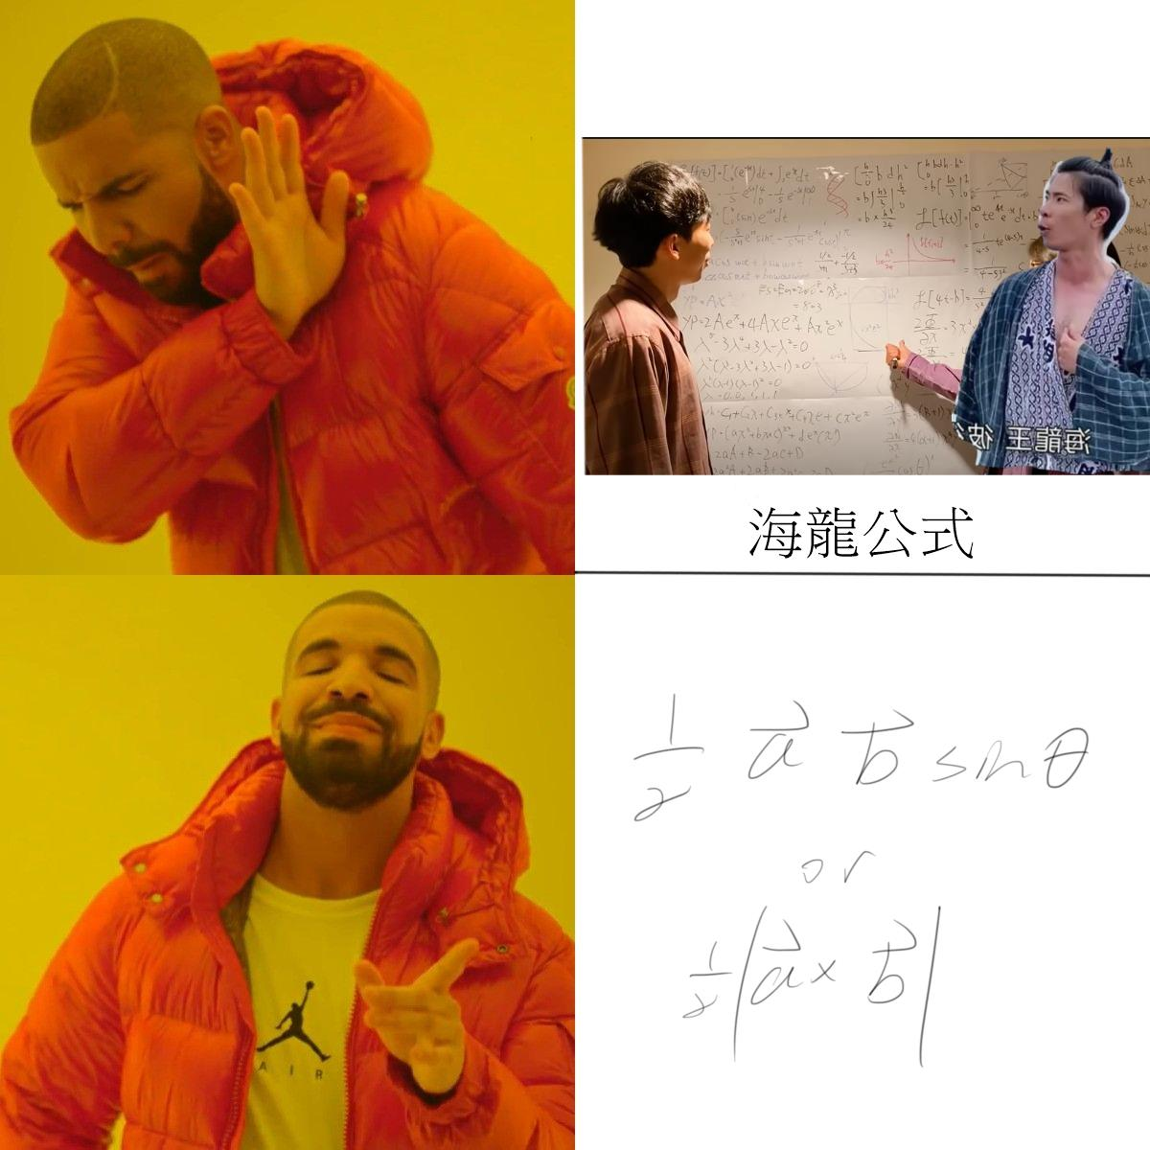

Slide 6
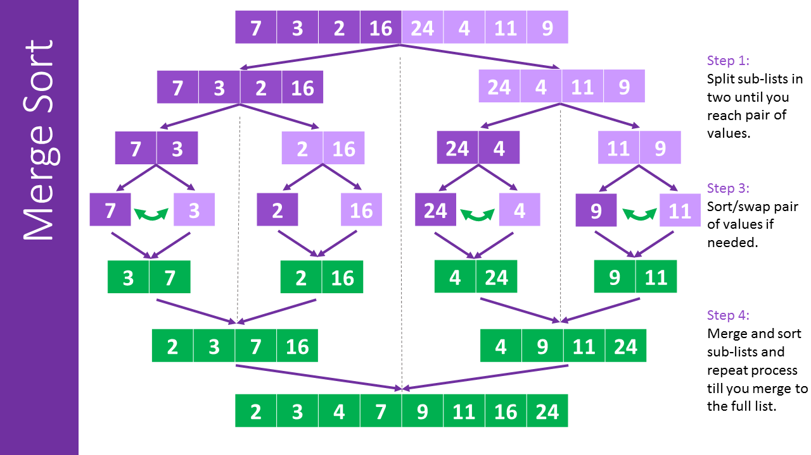
排序法
1.bubble sort 泡泡排序
2.merge sort合併排序
3.insertion sort插入排序
4.quick sort快速排序

Slide 7
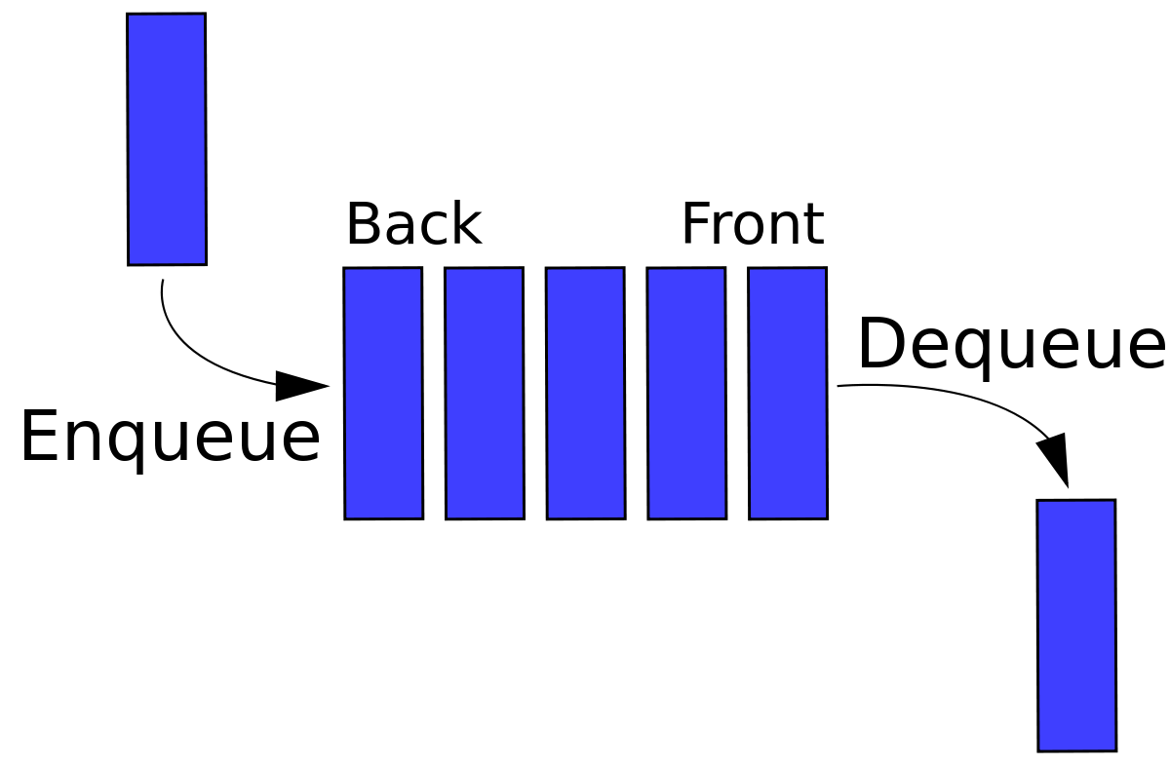
線狀結構
1.queue
2.stack
3.linked list

Slide 8
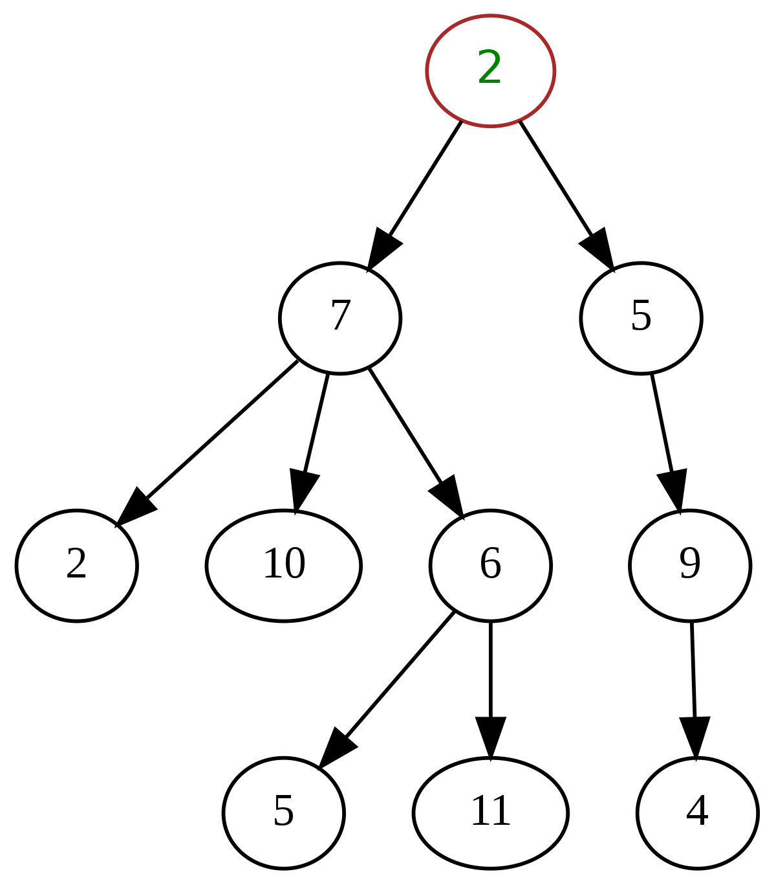
樹狀結構

Slide 9
解題紀錄
sort:
~apcs 1050305 1 zj b964
~apcs 1050305 3 zj b966
~uva 10474 zj 541
~uva 10107 zj c010
~uva 11462 zj d190
linear structure:
~uva12100
~uva10935 zj e155
~uva673 zj b304
~uva12207 killed
Tree:無

Slide 10
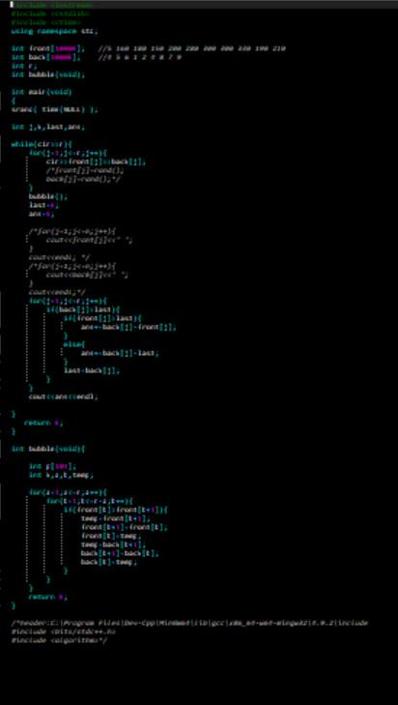
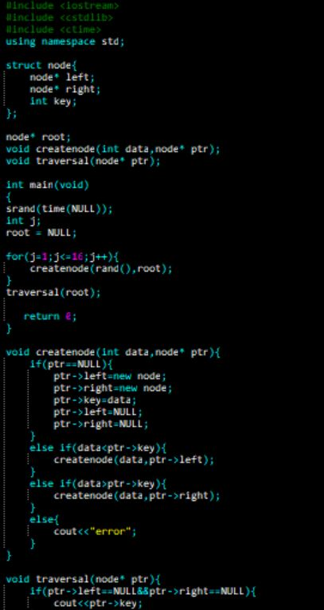

Slide 11
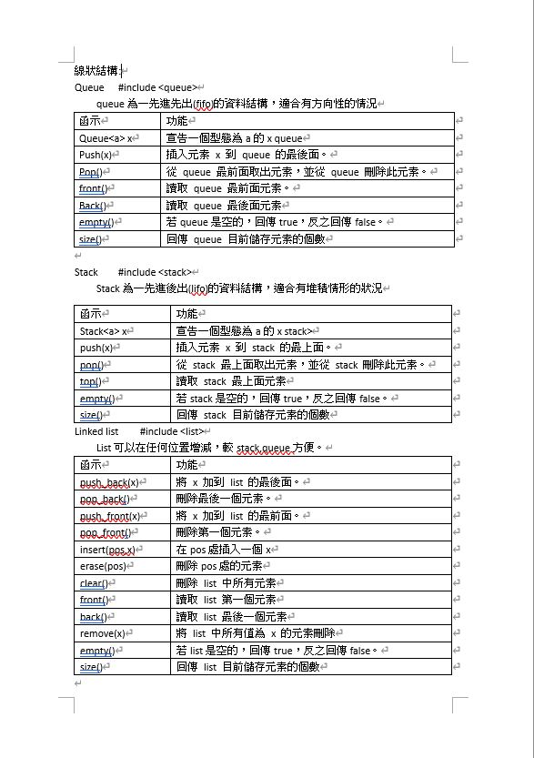
筆記

Slide 12
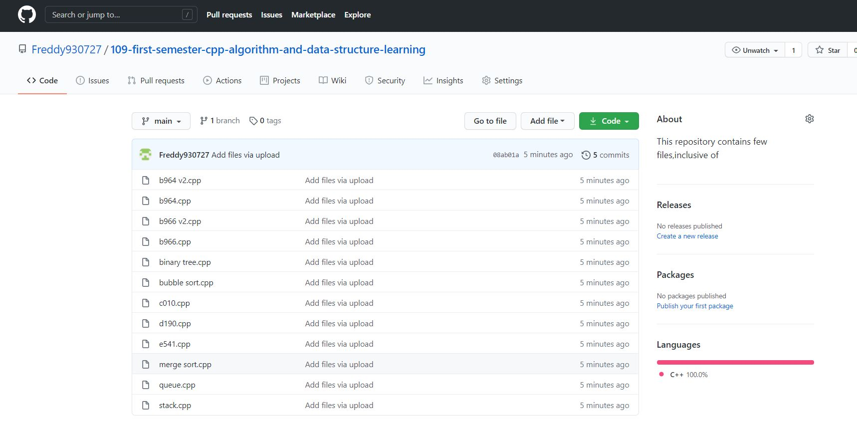
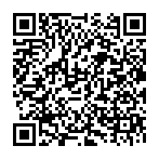
這些程式碼我放在github上，有興趣的可以打開來看
https://github.com/Freddy930727/109-first-semester-cpp-algorithm-and-data-structure-learning.git

Slide 13
檢討
1. 清大開放式課程沒時間看，一集的時間太多且內容太深。
2.只有做線狀結構的筆記
3.時間分配不均

Slide 14
心得

Slide 15
The End

